Slide 1
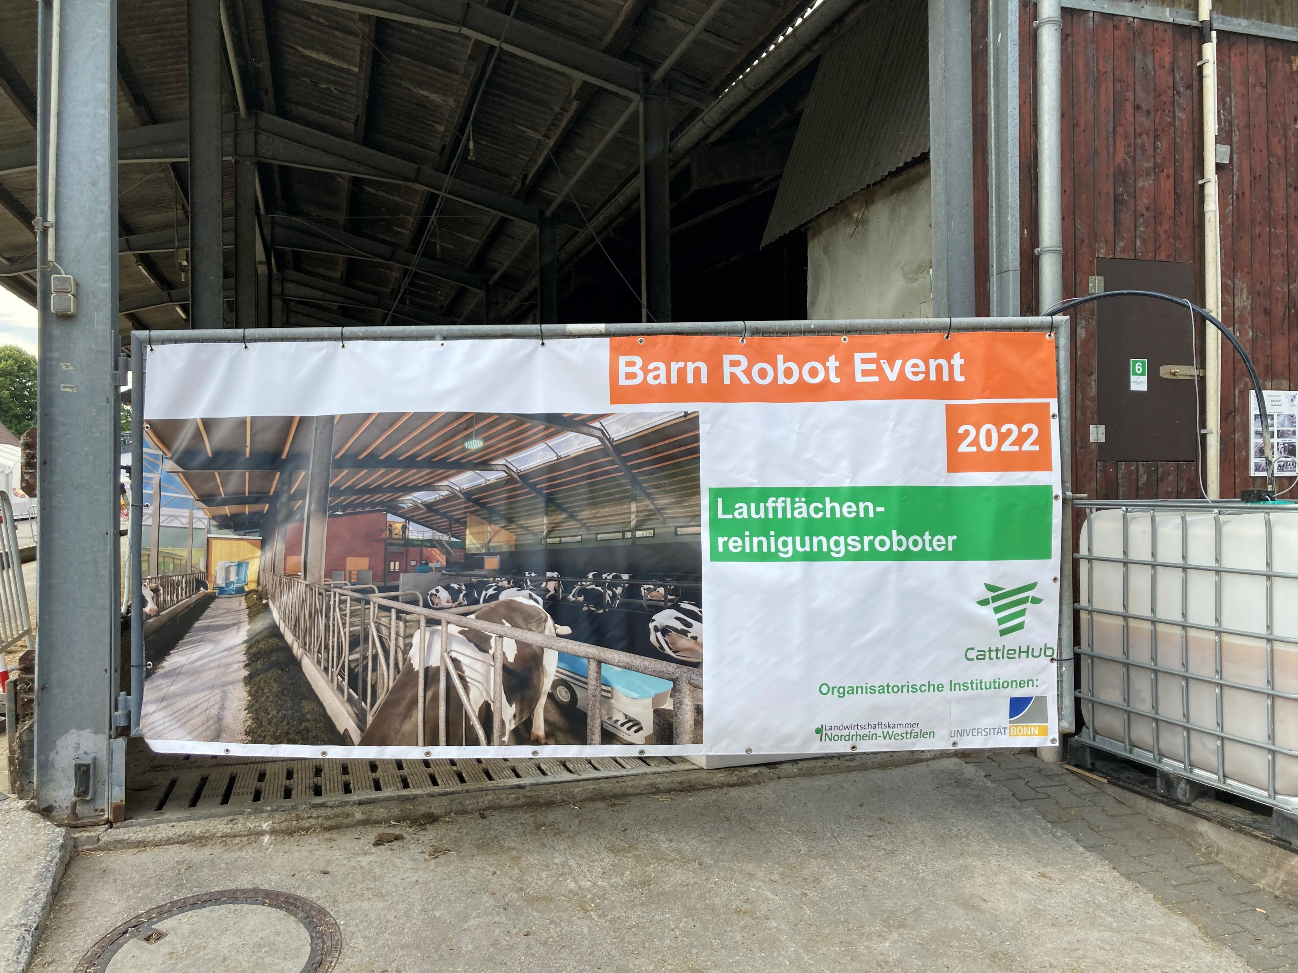
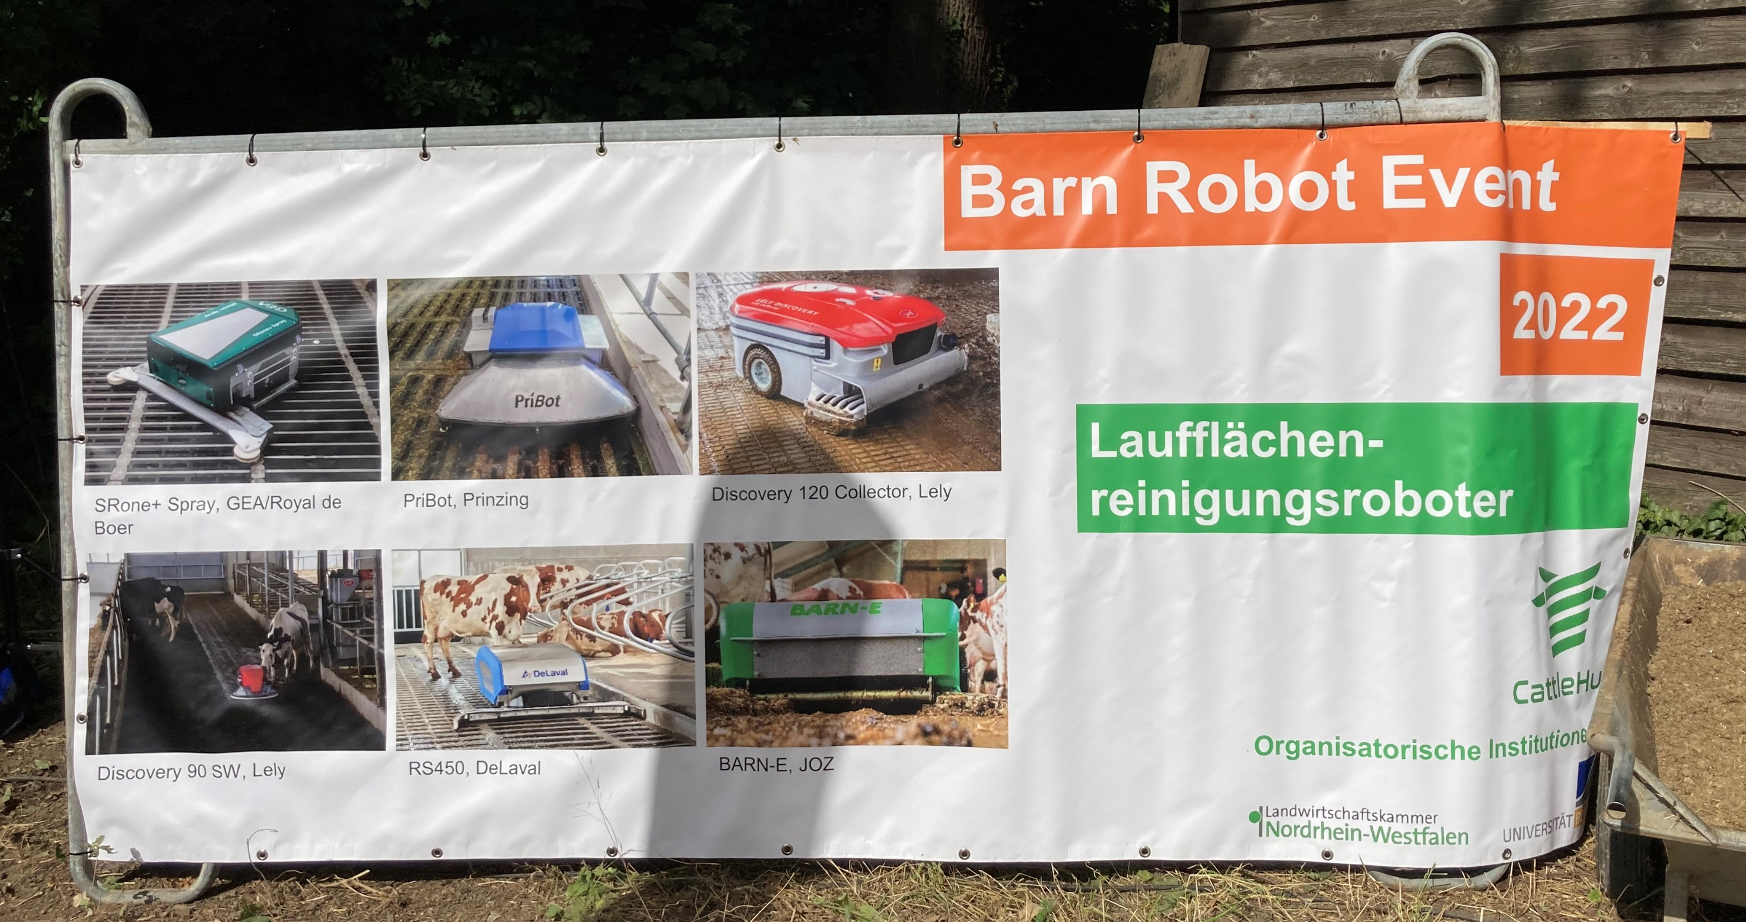
Aktivitäten CattleHub Impressionen vom ersten Barn-Robot-Event
am 22. und 23. Juni 2022
auf dem
Landwirtschaftszentrum Haus Düsse
zusammen mit den ‚Milchvieh-Tagen‘
der Landwirtschaftskammer NRW

Slide 2
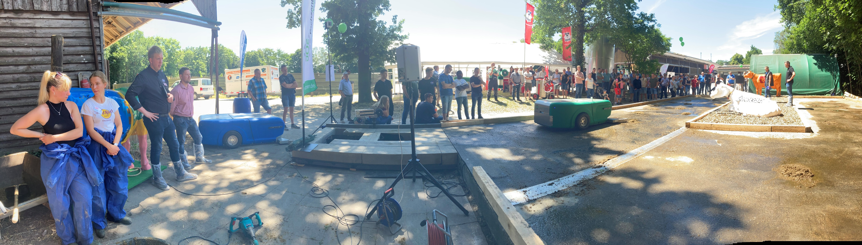
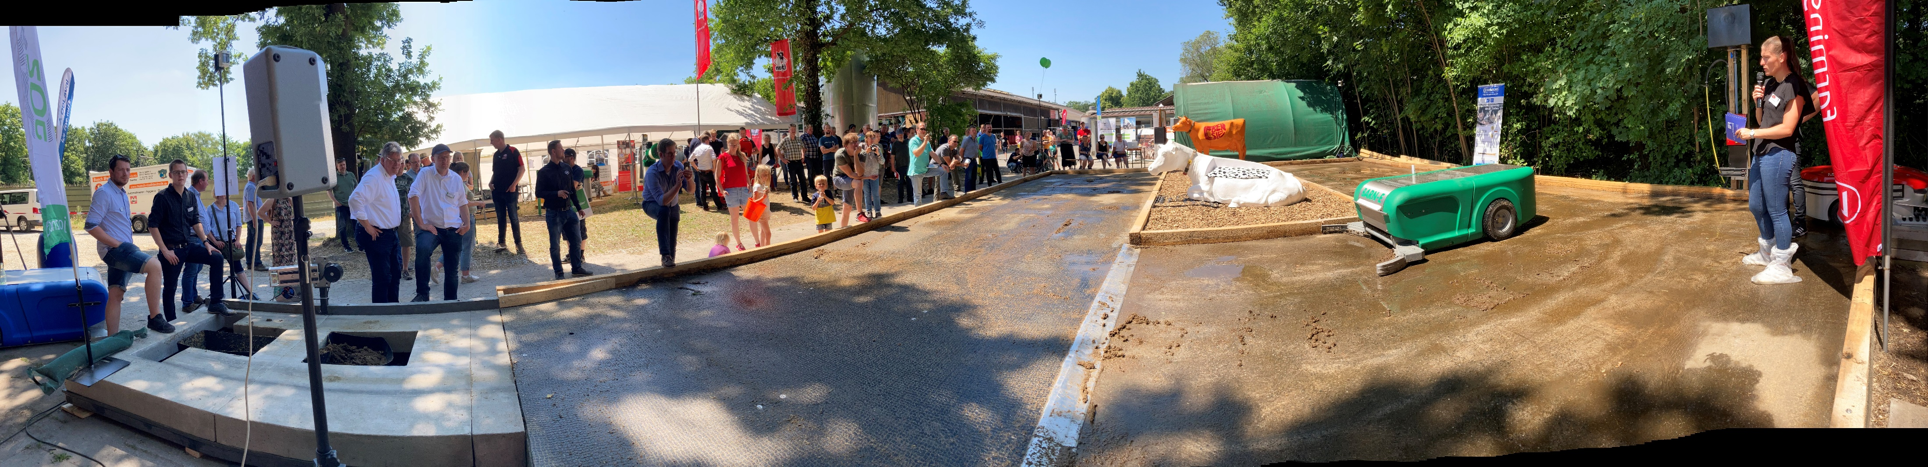
Parcour
Sammel-
Roboter
← Mittwoch
22. und
Donnerstag ↓ 23. Juni 2022

Slide 3
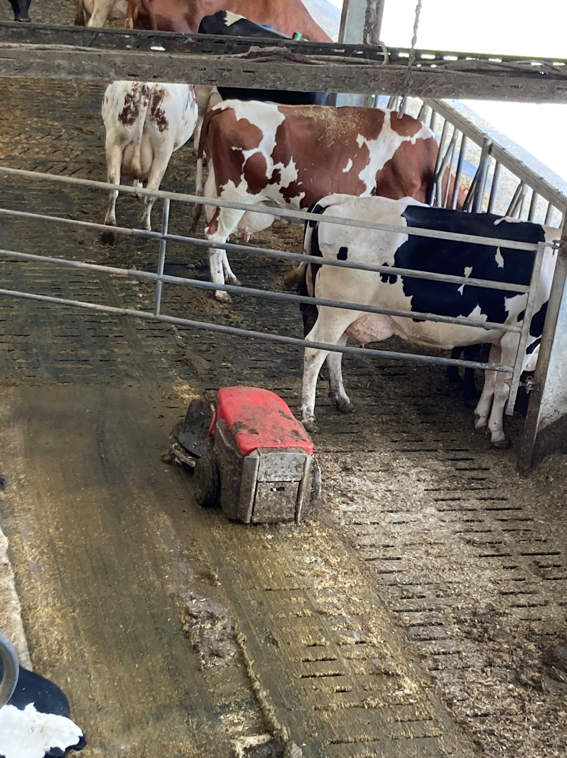
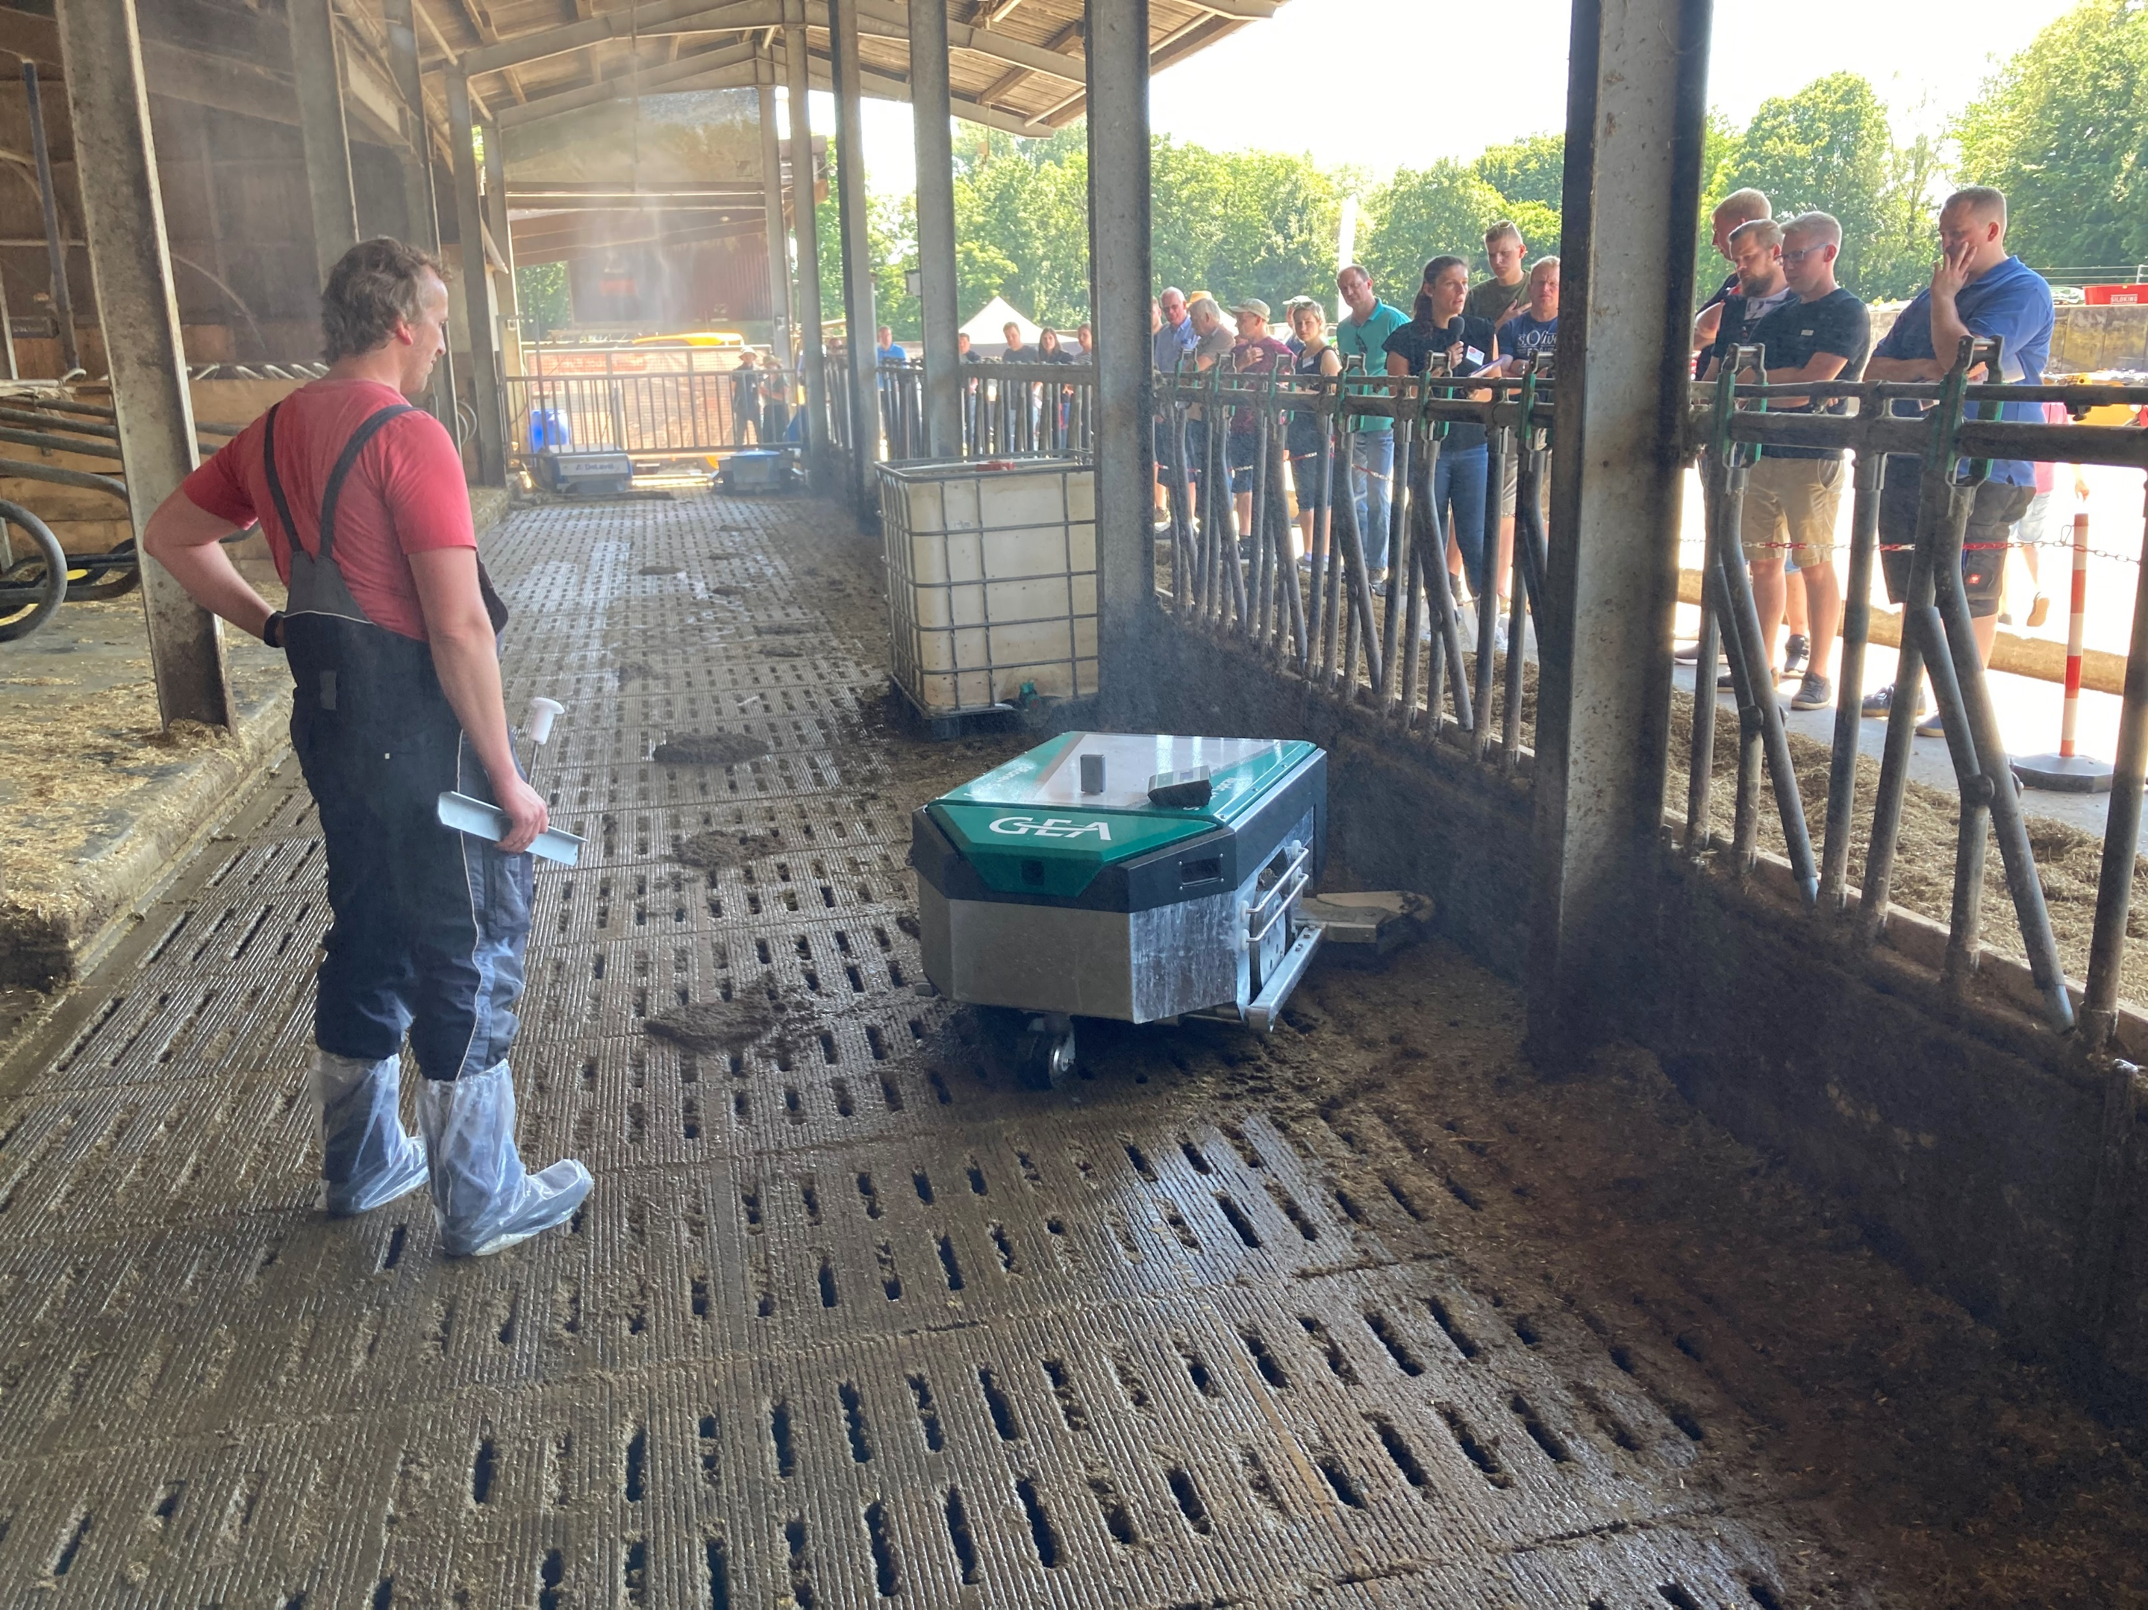
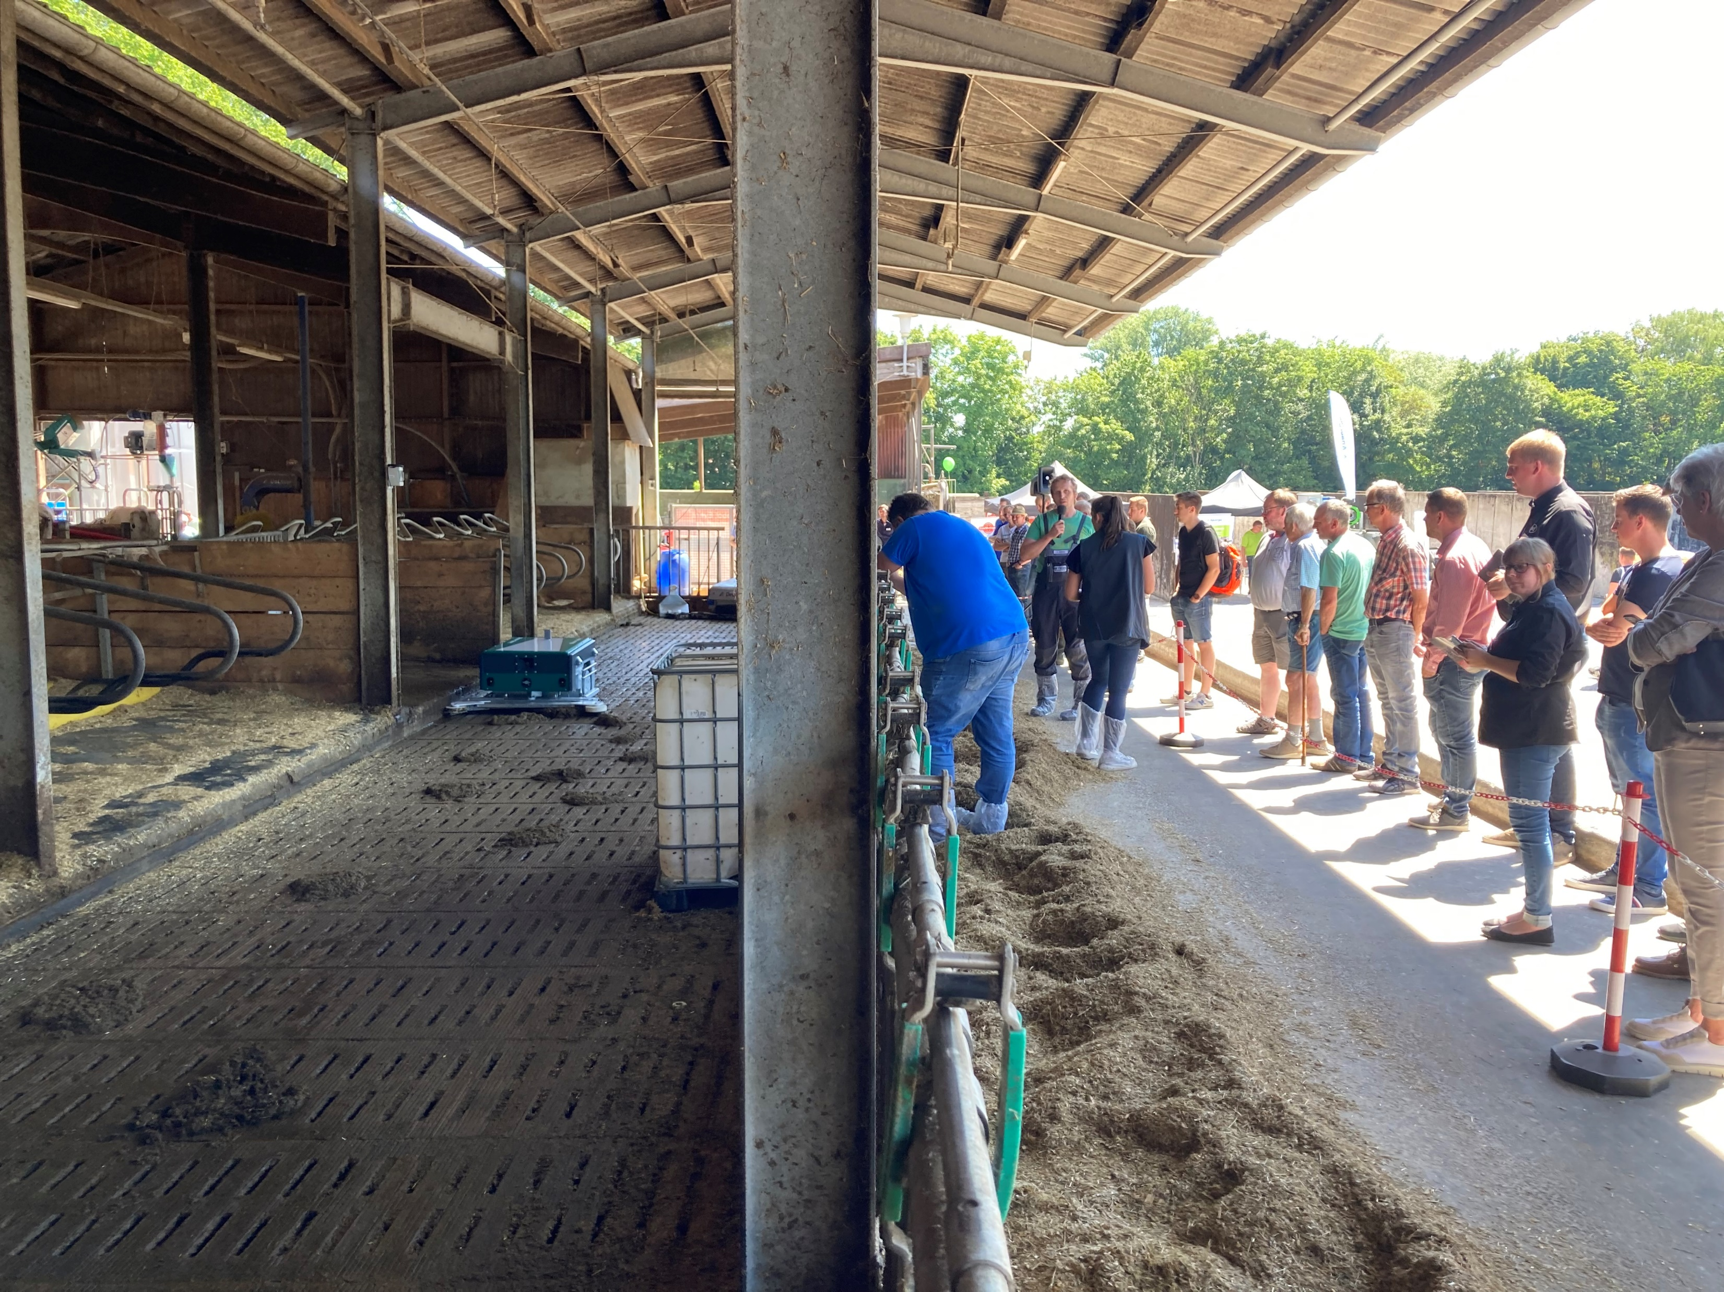
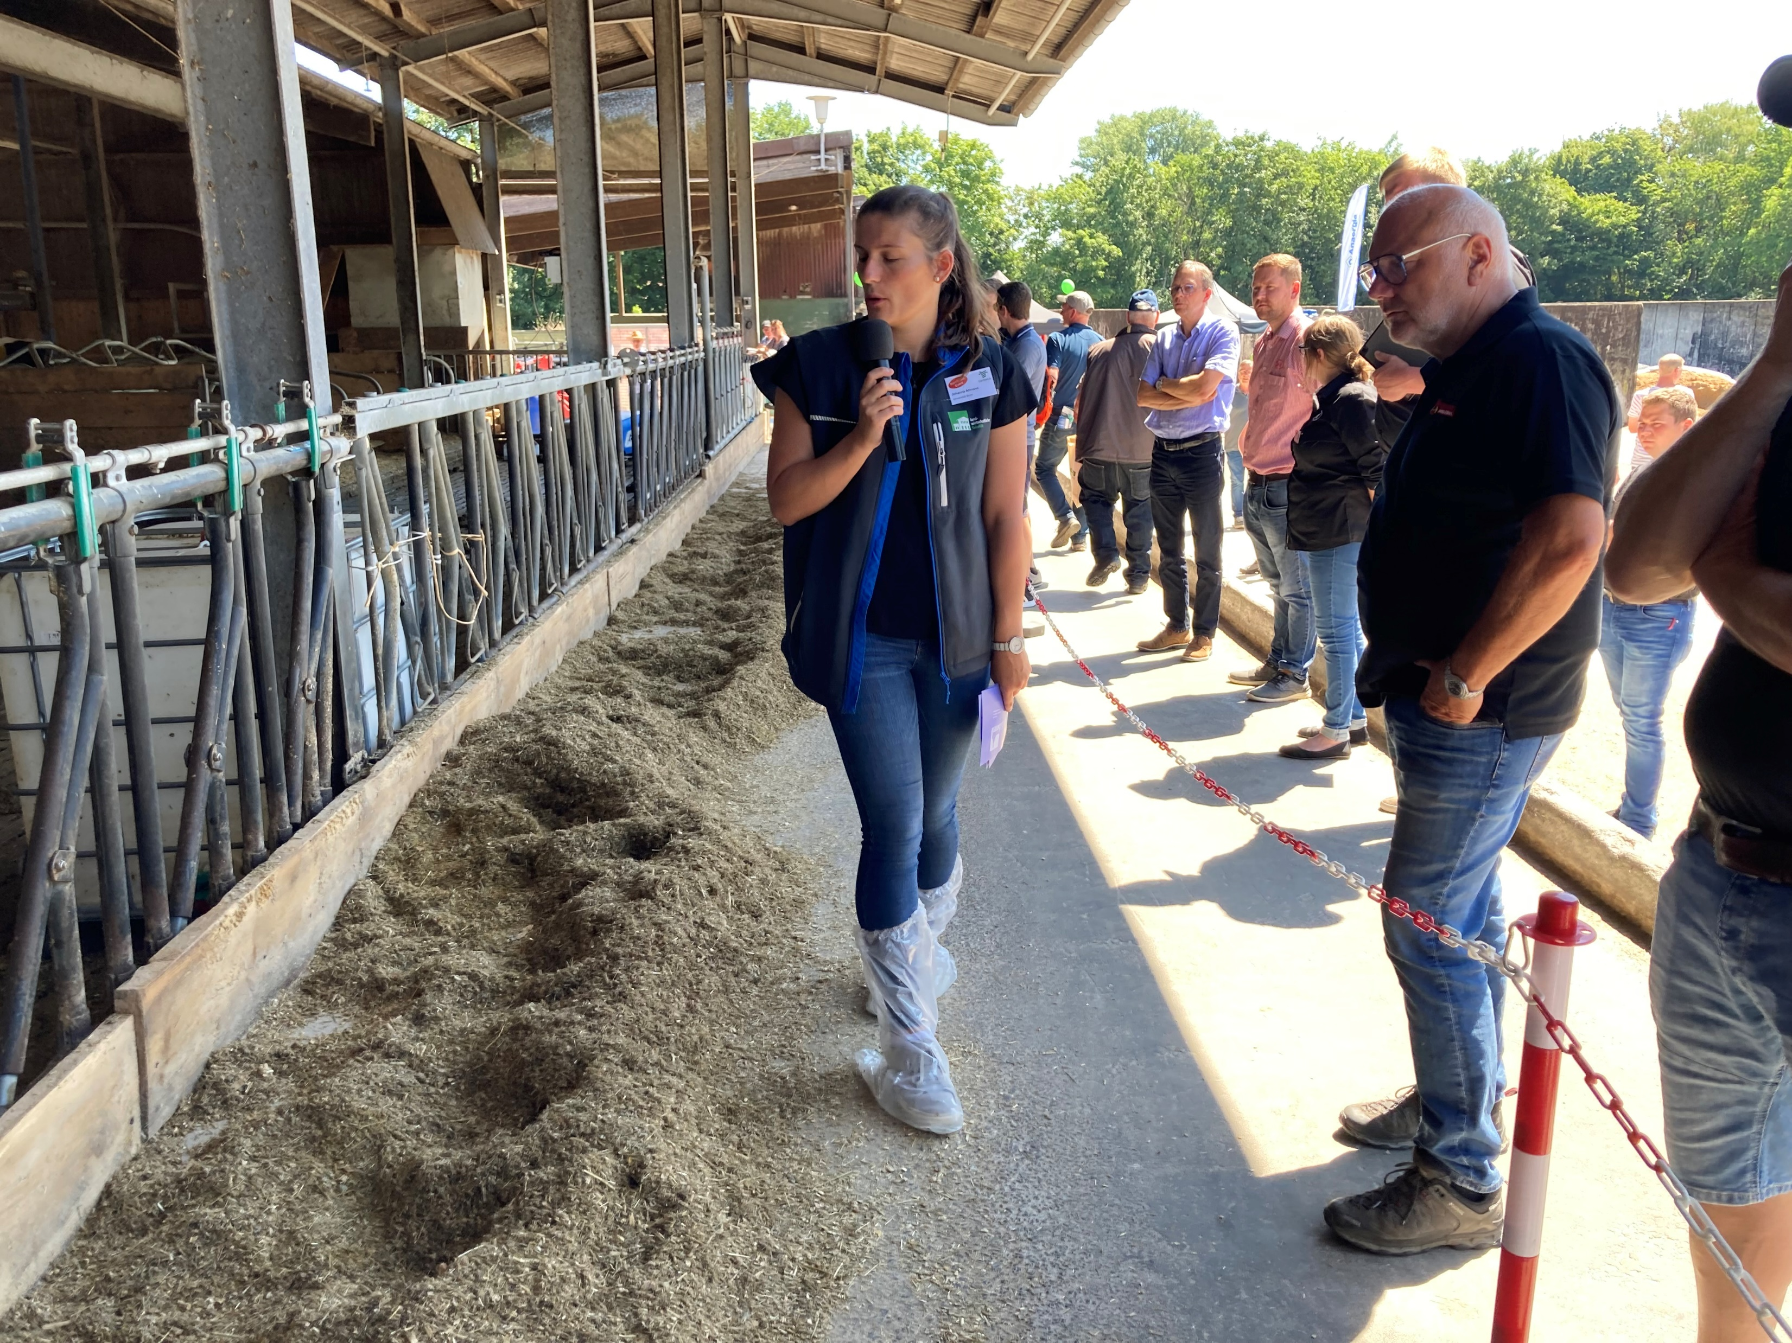
Parcour Schiebe-Roboter .. im Stall

Slide 4
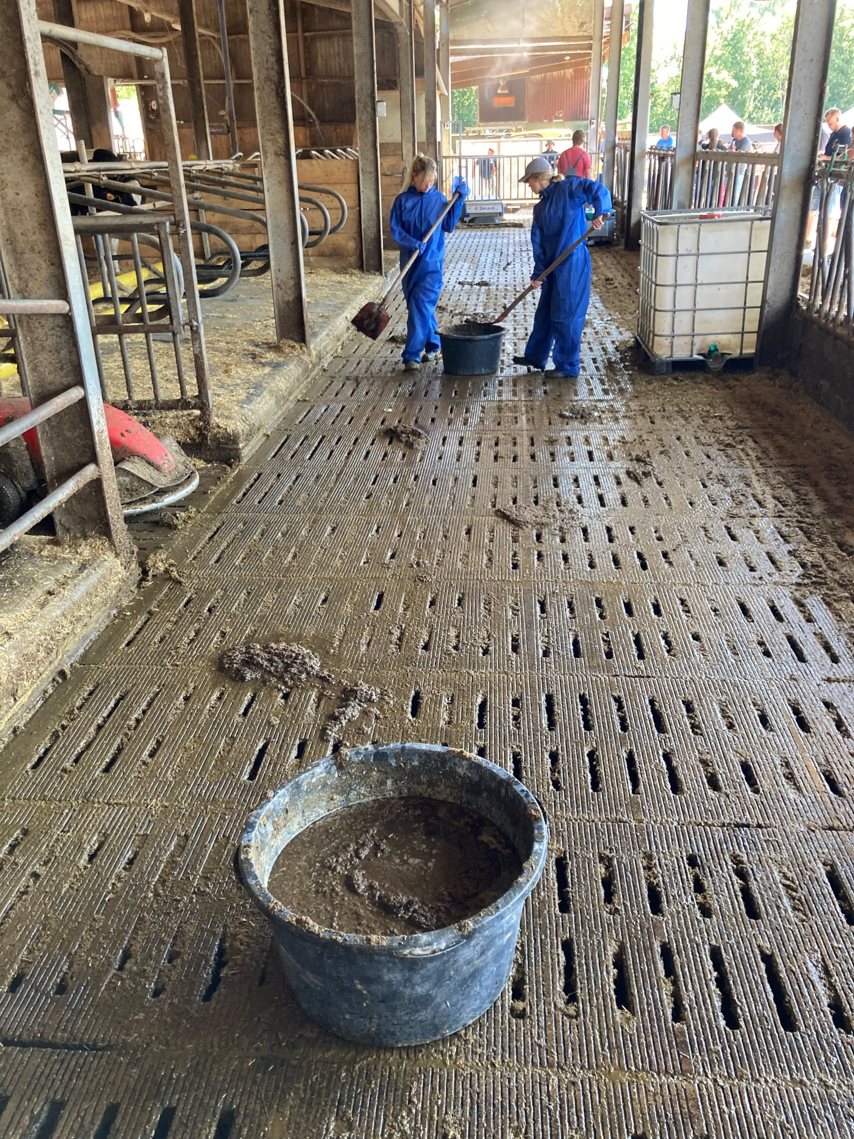
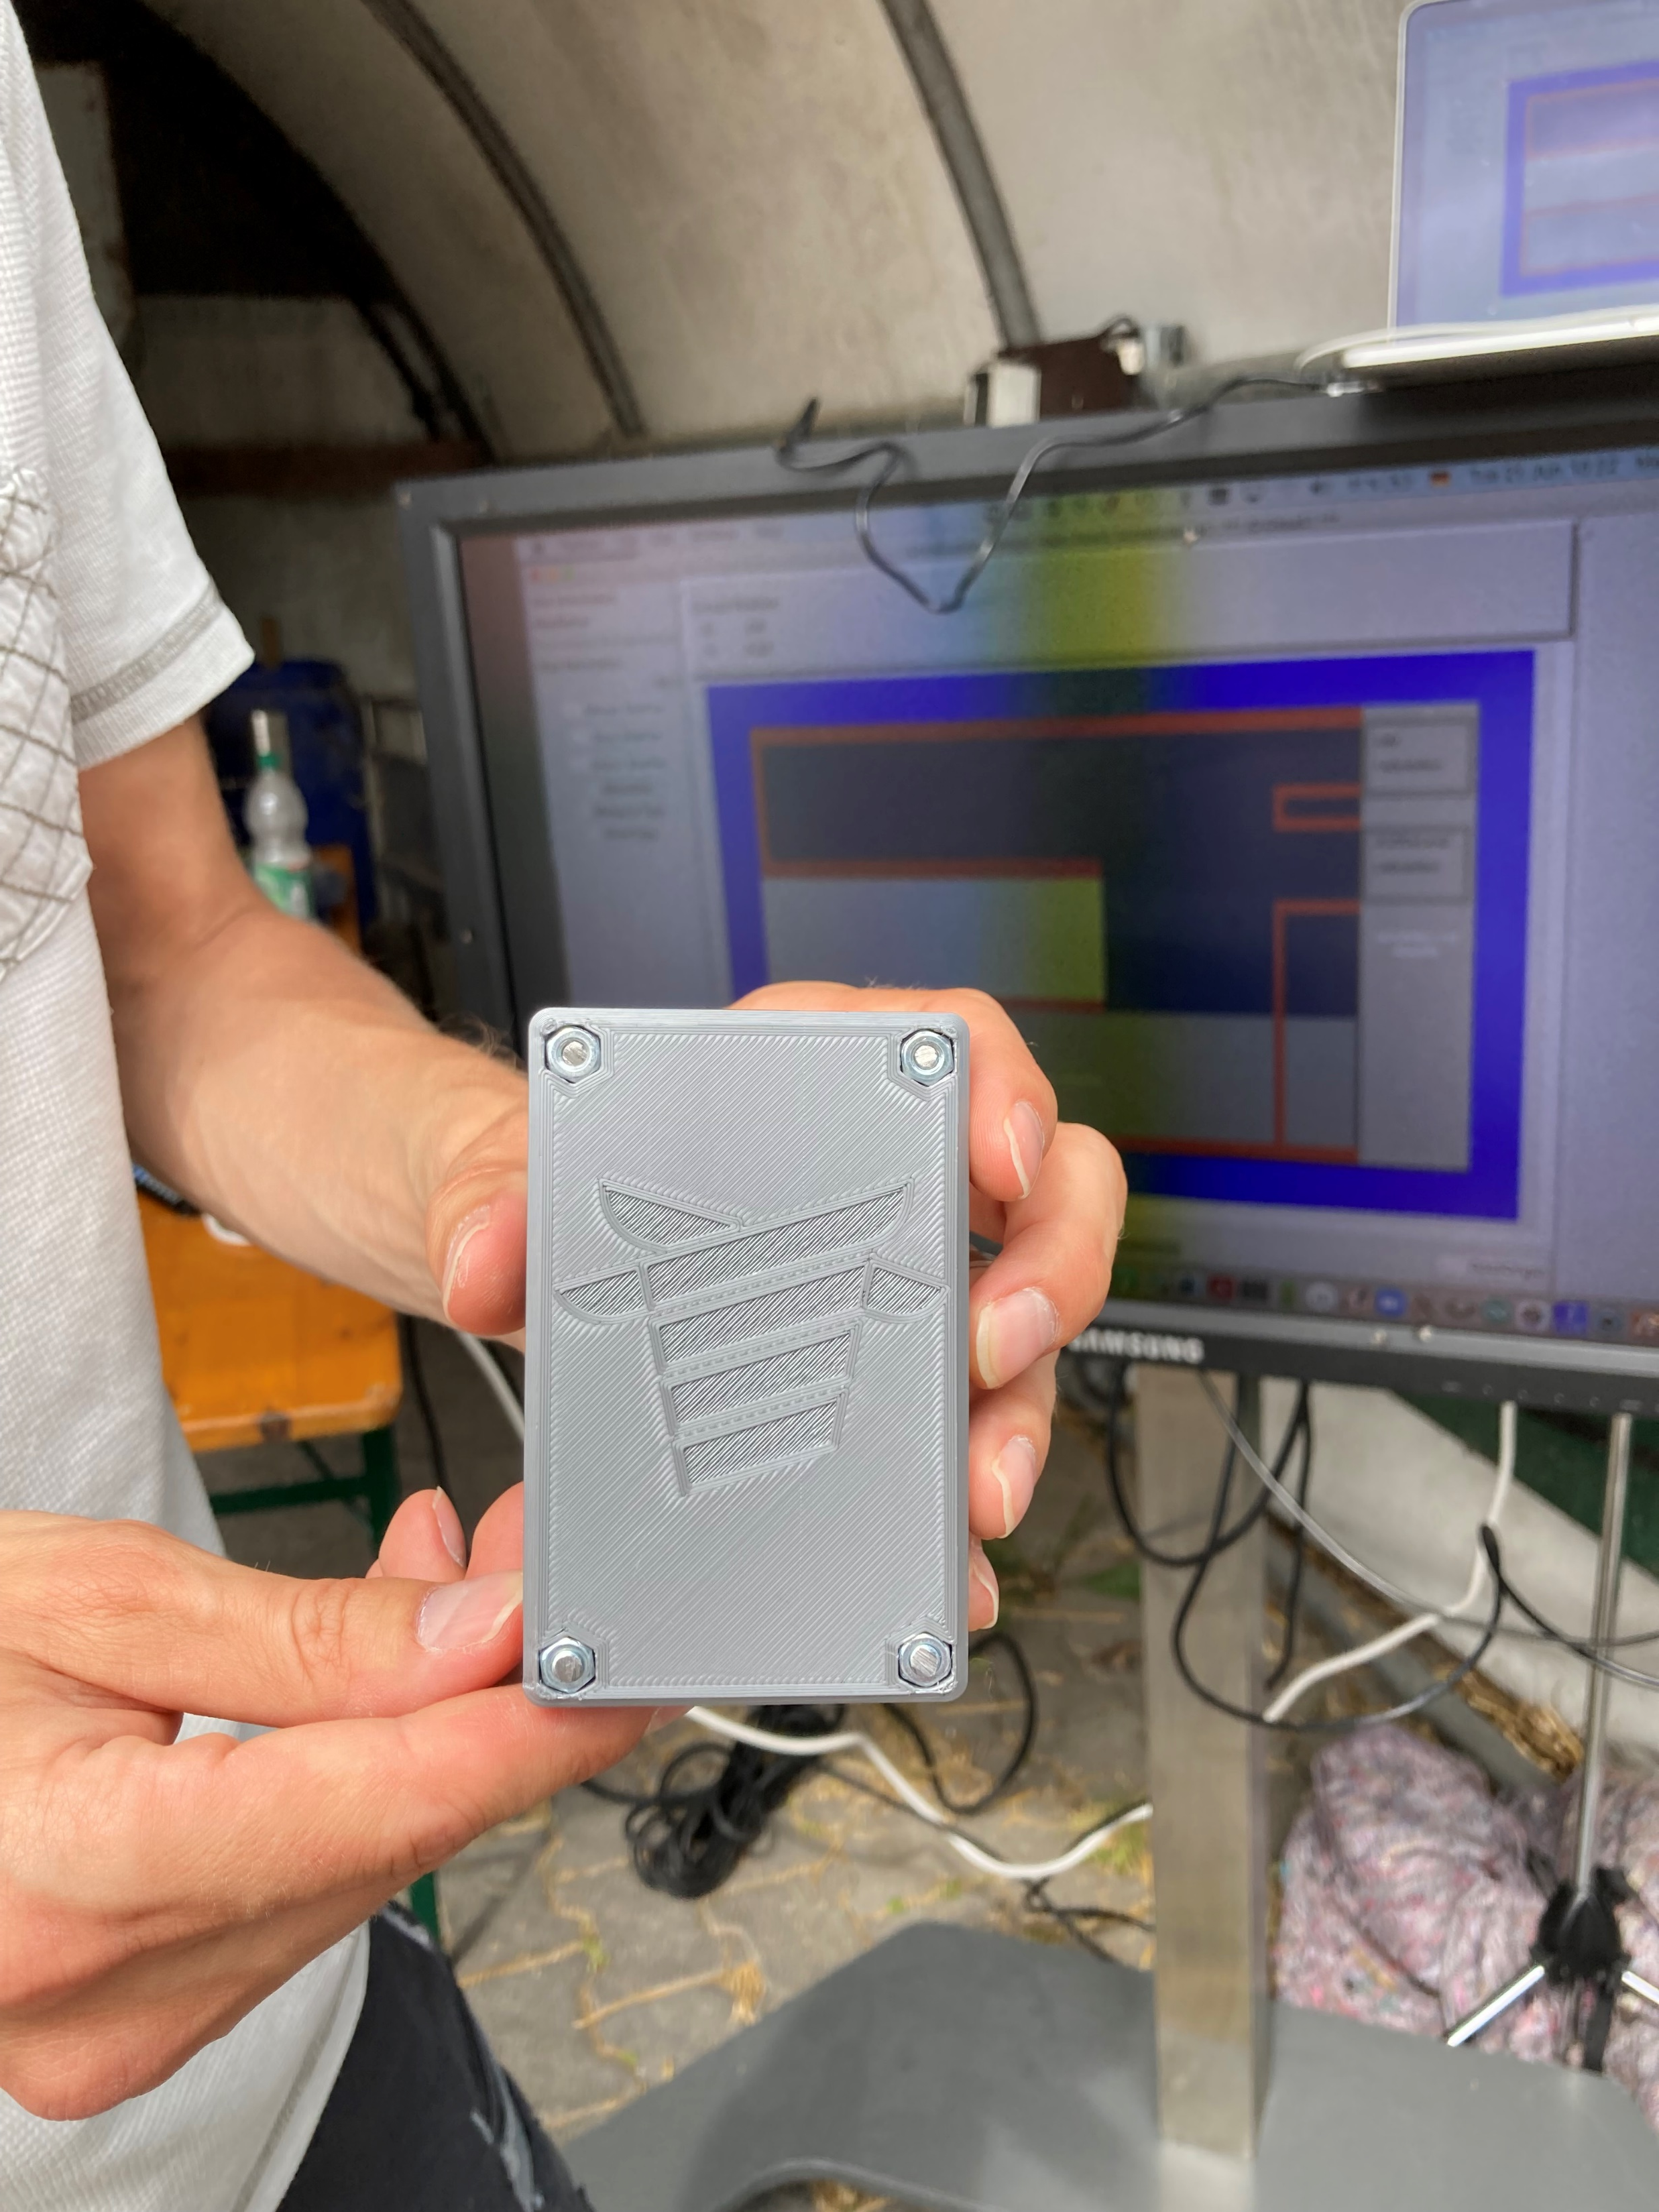
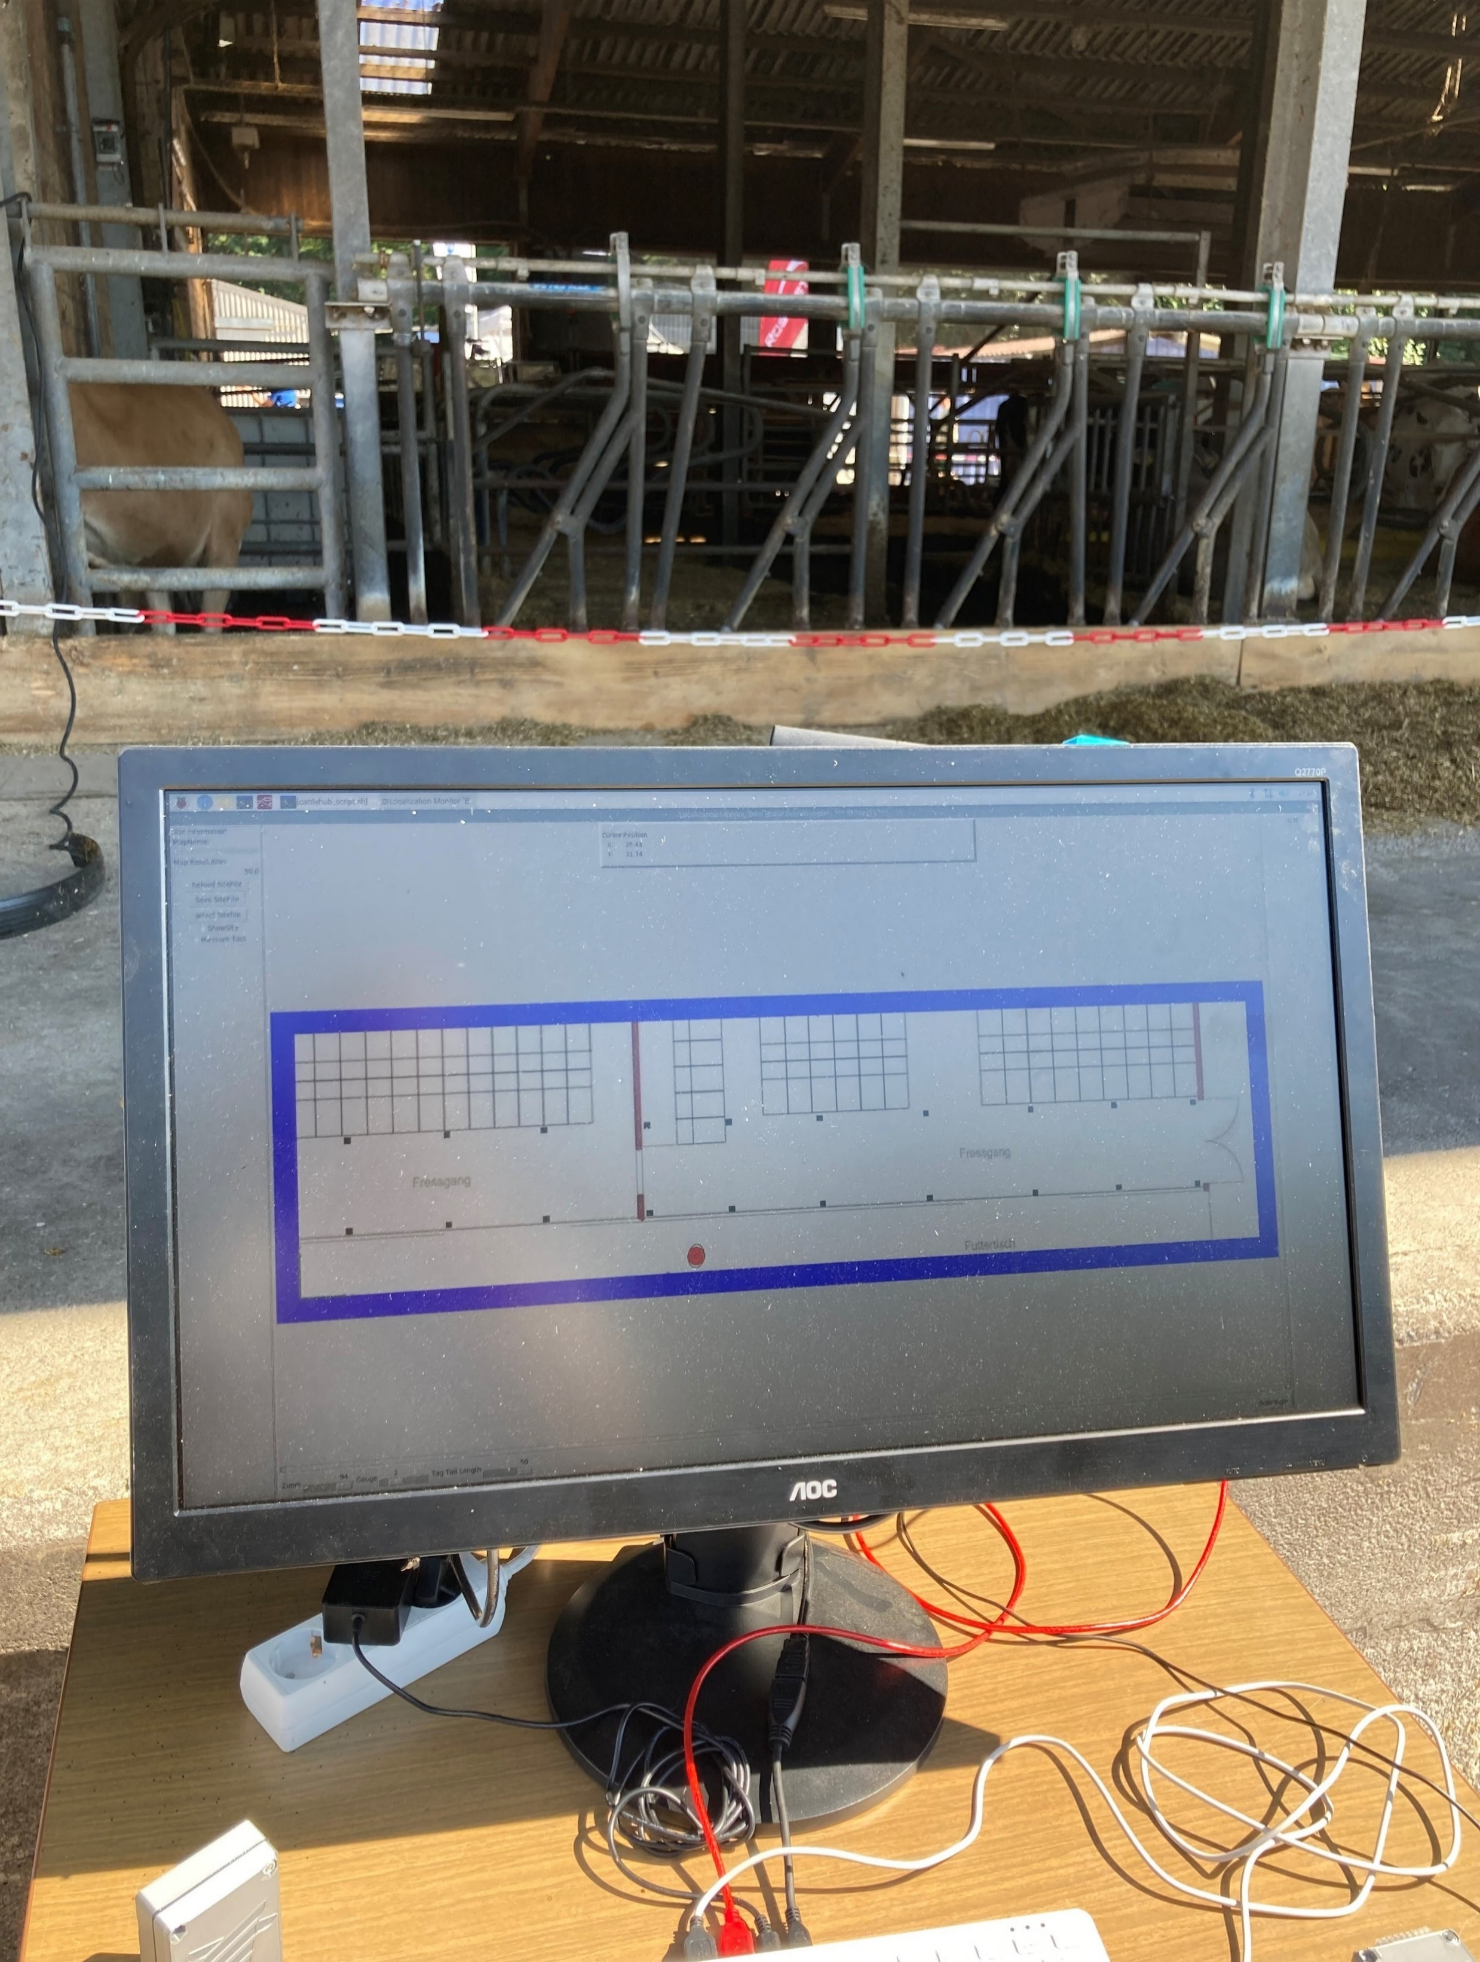
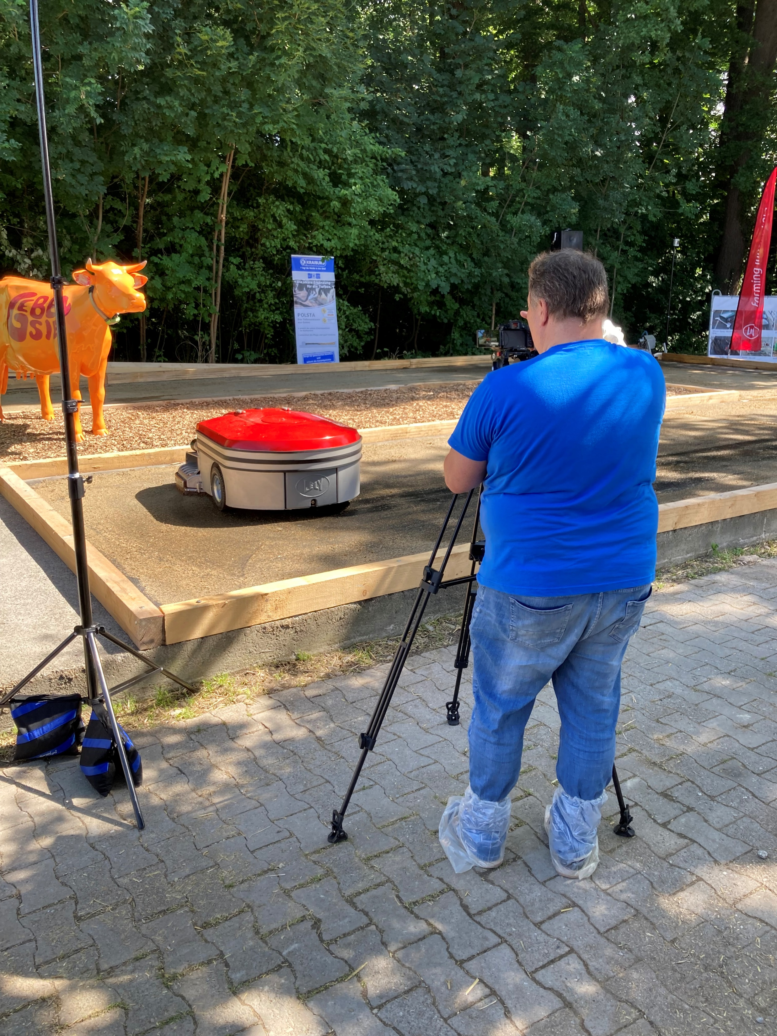
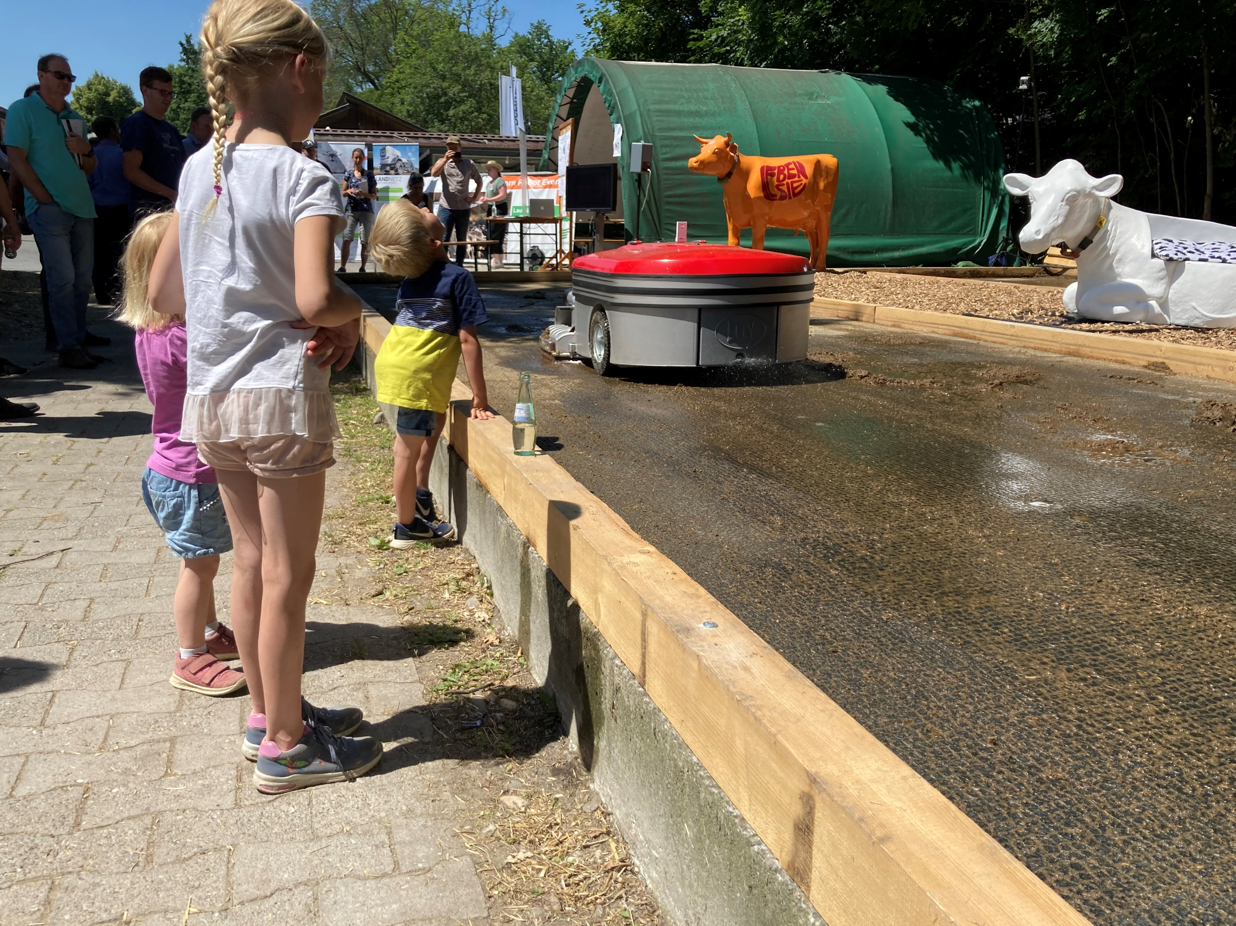
↑ Testung einer Eigenentwicklung: Tracking System „Open CattleHub“
← Große mediale Aufmerksamkeit; auch beim ‚wissenschaftlichen Nachwuchs‘ ☺

